Slide 1
Муниципальная бюджетная образовательная организация школа № 99
Конвенция Организации Объединенных Наций против коррупции
Принята резолюцией 58/4 Генеральной Ассамблеи
31 октября 2003 года

Slide 2
Конвенция ООН против коррупции
ПРЕАМБУЛА
предупреждение и искоренение коррупции — это обязанность всех государств и что для обеспечения эффективности своих усилий в данной области они должны сотрудничать друг с другом при поддержке и участии отдельных лиц и групп за пределами публичного сектора, таких как гражданское общество, неправительственные организации и организации, функционирующие на базе общин,

Slide 3
Меры по предупреждению коррупции
Статья 5 Политика и практика предупреждения и противодействия коррупции
1. Каждое Государство-участник, в соответствии с основополагающими принципами своей правовой системы, разрабатывает и осуществляет или проводит эффективную и скоординированную политику противодействия коррупции, способствующую участию общества и отражающую принципы правопорядка, надлежащего управления публичными делами и публичным имуществом, честности и неподкупности, прозрачности и ответственности.
2. Каждое Государство-участник стремится устанавливать и поощрять эффективные виды практики, направленные на предупреждение коррупции.
3. Каждое Государство-участник стремится периодически проводить оценку соответствующих правовых документов и административных мер с целью определения их адекватности с точки зрения предупреждения коррупции и борьбы с ней.
4. Государства-участники, в надлежащих случаях и в соответствии с основополагающими принципами своих правовых систем, взаимодействуют друг с другом и с соответствующими международными и региональными организациями в разработке и содействии осуществлению мер, указанных в настоящей статье. Это взаимодействие может включать участие в международных программах и проектах, направленных на предупреждение коррупции.

Slide 4
Меры по предупреждению коррупции
Статья 6 Орган или органы по предупреждению и противодействию коррупции
1. Каждое Государство-участник обеспечивает, в соответствии с основополагающими принципами своей правовой системы, наличие органа или, в надлежащих случаях, органов, осуществляющих предупреждение коррупции с помощью таких мер, как:
а) проведение политики, упомянутой в статье 5 настоящей Конвенции, и, в надлежащих случаях, осуществление надзора и координации проведения такой политики;
b) расширение и распространение знаний по вопросам предупреждения коррупции.
2. Каждое Государство-участник обеспечивает органу или органам, упомянутым в пункте 1 настоящей статьи, необходимую самостоятельность, в соответствии с основополагающими принципами своей правовой системы, с тем чтобы такой орган или органы могли выполнять свои функции эффективно и в условиях свободы от любого ненадлежащего влияния. Следует обеспечить необходимые материальные ресурсы и специализированный персонал, а также такую подготовку персонала, какая может потребоваться для выполнения возложенных на него функций.
3. Каждое Государство-участник сообщает Генеральному секретарю Организации Объединенных Наций название и адрес органа или органов, которые могут оказывать другим Государствам-участникам содействие в разработке и осуществлении конкретных мер по предупреждению коррупции.

Slide 5
Органы противодействия коррупции Главное управление борьбы с экономическими преступлениями и Счетная Палата

Slide 6
Виды коррупции

Slide 7
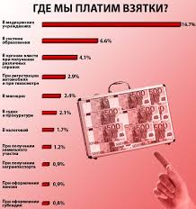
За что платят взятки?

Slide 8
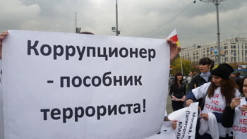
Борьба с коррупцией

Slide 9
МЫ ПРОТИВ КОРРУПЦИИ

